Slide 1


Slide 2

سنتدرب اليوم على توظيف الكلمات البصرية. من يذكر بالكلمات البصرية لهذا الأسبوع؟
اختــتام الحــصة
إملاء
قراءة
افتتاح الحصة
أُوَظِّفُ ٱلْكَلِماتِ ٱلْبَصَرِيَّةَ

Slide 3

من يقرأ؟
اختــتام الحــصة
إملاء
قراءة
افتتاح الحصة
هَواءٌ
قَدْ
نَقِيٌّ
فَوْقَ
بِحاراً
أُنْشودَةٌ
هَوىً
لَمْ

Slide 4


خذوا ألواحكم.
اختــتام الحــصة
إملاء
قراءة
افتتاح الحصة

Slide 5

اقرؤا الجملة. ستكتبون الكلمة الناقصة انطلاقا من الكلمات المقترحة.
اختــتام الحــصة
إملاء
قراءة
افتتاح الحصة
هَواءٌ
قَدْ
نَقِيٌّ
فَوْقَ
بِحاراً
أُنْشودَةٌ
هَوىً
لَمْ
تُحَلِّقُ ٱلطّائِرَةُ .......... ٱلسَّحابِ.

Slide 6
من وجد الكلمة المناسبة لمعنى الجملة؟ ما رأيكم؟ - صححوا
اختــتام الحــصة
إملاء
قراءة
افتتاح الحصة
هَواءٌ
قَدْ
نَقِيٌّ
فَوْقَ
بِحاراً
أُنْشودَةٌ
هَوىً
لَمْ
فَوْقَ
تُحَلِّقُ ٱلطّائِرَةُ ٱلسَّحابِ.

Slide 7
هذه جملة أخرى. اكتبوا الكلمة الناقصة انطلاقا من الكلمات المقترحة.
اختــتام الحــصة
إملاء
قراءة
افتتاح الحصة
هَواءٌ
قَدْ
نَقِيٌّ
فَوْقَ
بِحاراً
أُنْشودَةٌ
هَوىً
لَمْ
في قَلْبي ........ كَبيرٌ لِوَطَني ٱلْجَميلِ.

Slide 8
من وجد الكلمة المناسبة لمعنى الجملة؟ ما رأيك؟ ــــ صححوا.
اختــتام الحــصة
إملاء
قراءة
افتتاح الحصة
هَواءٌ
قَدْ
نَقِيٌّ
فَوْقَ
بِحاراً
أُنْشودَةٌ
هَوىً
لَمْ
هَوىً
في قَلْبي كَبيرٌ لِوَطَني ٱلْجَميلِ.

Slide 9
هذه جملة أخرى. اكتبوا الكلمة الناقصة انطلاقا من الكلمات المقترحة.
اختــتام الحــصة
إملاء
قراءة
افتتاح الحصة
هَواءٌ
قَدْ
نَقِيٌّ
فَوْقَ
بِحاراً
أُنْشودَةٌ
هَوىً
لَمْ
.... أَرَ أَجْمَلَ مِنْ عَلَمِ بِلادي يُرَفْرِفُ في ٱلسَّماءِ.

Slide 10
من وجد الكلمة المناسبة لمعنى الجملة؟ ما رأيكم؟ ـــ صححوا.
اختــتام الحــصة
إملاء
قراءة
افتتاح الحصة
هَواءٌ
قَدْ
نَقِيٌّ
فَوْقَ
بِحاراً
أُنْشودَةٌ
هَوىً
لَمْ
لَمْ
.... أَرَ أَجْمَلَ مِنْ عَلَمِ بِلادي يُرَفْرِفُ في ٱلسَّماءِ.

Slide 11
هذه جملة أخرى. اكتبوا الكلمة الناقصة انطلاقا من الكلمات المقترحة.
اختــتام الحــصة
إملاء
قراءة
افتتاح الحصة
هَواءٌ
قَدْ
نَقِيٌّ
فَوْقَ
بِحاراً
أُنْشودَةٌ
هَوىً
لَمْ
إِنَّ في ٱلْمَغْرِبِ ........... شُطْآنُها ذَهَبِيَّةٌ.

Slide 12
من وجد الكلمة المناسبة لمعنى الجملة؟ ما رأيك؟ ــــ صححوا.
اختــتام الحــصة
إملاء
قراءة
افتتاح الحصة
هَواءٌ
قَدْ
نَقِيٌّ
فَوْقَ
بِحاراً
أُنْشودَةٌ
هَوىً
لَمْ
بِحاراً
إِنَّ في ٱلْمَغْرِبِ شُطْآنُها ذَهَبِيَّةٌ.

Slide 13



قراءة
قراءة
النص الشعري: أغنية لبلادي
  قراءات فردية (15د)
  استثمار النص (35د)

Slide 14
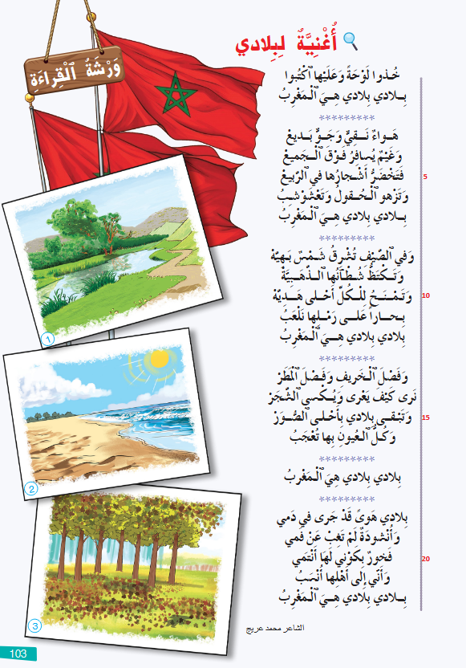
نمر لحصة القراءة. النص الصفحة 103. سنتذوق النص.
اختــتام الحــصة
إمــــــــلاء
قـــــــراءة
افتتاح الحصة

Slide 15

نصغي للقصيدة.
اختــتام الحــصة
إمــــــــلاء
قـــــــراءة
افتتاح الحصة

Slide 16

من يقرأ المقطع الأول بشكل معبر؟ المقطع الثاني؟ ... (15 دقيقة).
اختــتام الحــصة
إمــــــــلاء
قـــــــراءة
افتتاح الحصة

Slide 17

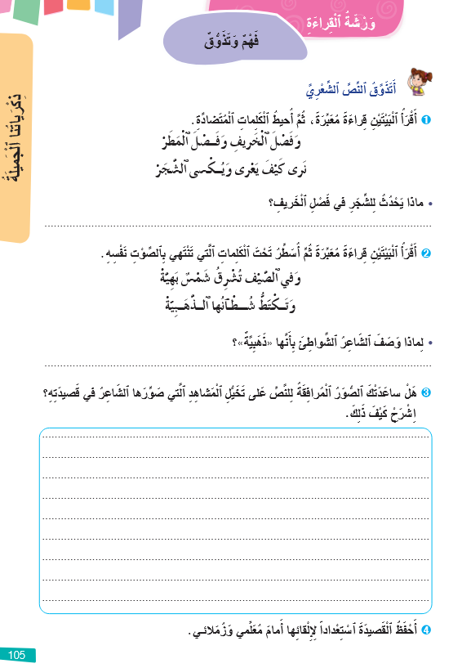
الآن، خذوا كراساتكم على الصفحة 105. من يقرأ التعليمة؟ أنجزوا
اختــتام الحــصة
إمــــــــلاء
قـــــــراءة
افتتاح الحصة

Slide 18
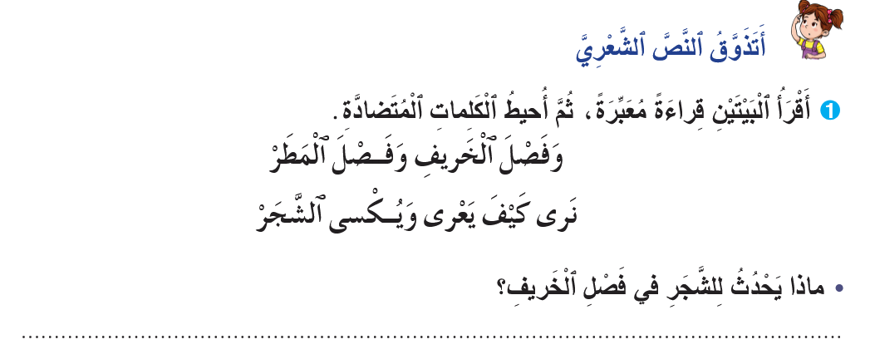
نصحح. من يقرأ البيت الشعري؟ ما الكلمتان المتضادتان فيه؟
اختــتام الحــصة
إمــــــــلاء
قـــــــراءة
افتتاح الحصة

Slide 19
من يجيب عن السؤال؟
اختــتام الحــصة
إمــــــــلاء
قـــــــراءة
افتتاح الحصة
يَعْرى ٱلشَّجَرُ في فَصْلِ ٱلْخَريفِ، لِأَنَّ أَوْراقَهُ تَجِفُّ وَتَتَساقَطُ.

Slide 20
نمر للتمرين الثاني. من يقرأ التعليمة؟ من يقرأ السؤال؟ ما المطلوب؟
اختــتام الحــصة
إمــــــــلاء
قـــــــراءة
افتتاح الحصة

Slide 21
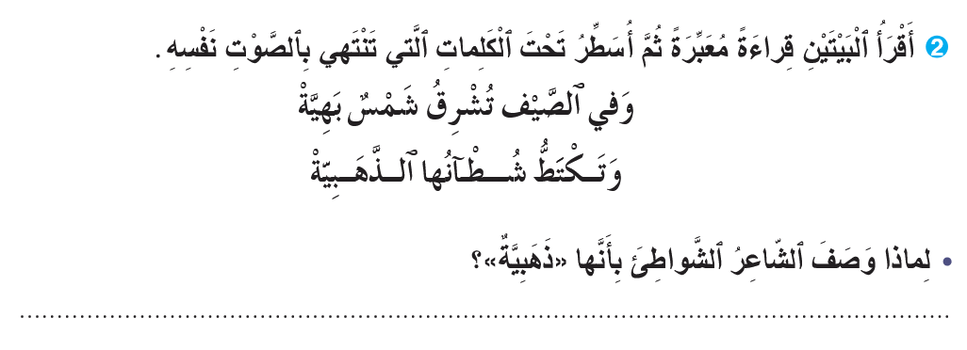
اقرؤا البيت وانتبهوا للأصوات ثم حددوا الكلمات المنتهية بالصوت نفسه. ثم أجيبوا عن السؤال.
اختــتام الحــصة
إمــــــــلاء
قـــــــراءة
افتتاح الحصة

Slide 22
نصحح. من يقرأ البيت بشكل معبر؟ ما الصوت المتكرر آخر الكلمات؟
اختــتام الحــصة
إمــــــــلاء
قـــــــراءة
افتتاح الحصة

Slide 23
من يجيب عن السؤال؟
اختــتام الحــصة
إمــــــــلاء
قـــــــراءة
افتتاح الحصة

Slide 24

صححوا.
اختــتام الحــصة
إمــــــــلاء
قـــــــراءة
افتتاح الحصة
وَصَفَ ٱلشّاعِرُ ٱلشَّواطِئَ بِأَنَّها "ذَهَبِيَّةٌ" لِأَنَّ رِمالَها صَفْراءُ كَٱلذَّهَبِ.

Slide 25
أعيدوا قراءة القصيدة. ما البيت الشعري الذي أعجبكم؟ ولماذا؟
اختــتام الحــصة
إمــــــــلاء
قراءة
افتتاح الحصة

Slide 26
من يقرأ السؤال؟ من يجيب؟
اختــتام الحــصة
إمــــــــلاء
قـــــــراءة
افتتاح الحصة
تَتَحَدَّثُ ٱلْقَصيدَةُ عَنْ قيمَةِ حُبِّ ٱلْوَطَنِ.
كَيْفَ تُظْهِرُ حُبَّكَ لِوَطَنِكَ في ٱلْمَدْرَسَةِ؟

Slide 27
من يريد إنشاد القصيدة أمام زملائه؟
اختــتام الحــصة
إمــــــــلاء
قراءة
افتتاح الحصة

Slide 28


فسحة قصيرة

Slide 29


من يجيب عن اللغز؟
اختــتام الحــصة
إمــــــــلاء
قراءة
افتتاح الحصة
بِدوني لَنْ تَكونَ ٱلْجُمْلَةُ فِعْلِيَّةً؟

Slide 30
هذا لغز ثان.
اختــتام الحــصة
إمــــــــلاء
قراءة
افتتاح الحصة
أُرْسَمُ وَأُنْطَقُ بِدايَةَ وَوَسَطَ ٱلْكَلامِ.

Slide 31


إملاء
إملاء
الهمزة في آخر الكلمة.

Slide 32
من يذكر بالحيلة التي تعلمناها سابقا لكتابة التاء في آخر الكلمة؟
اختــتام الحــصة
إمــــــــلاء
قـــــــراءة
افتتاح الحصة
اَلتّاءُ في آخِرِ ٱلْكَلِمَةِ

Slide 33
اليوم سنتدرب على طريقة جديدة لكتابة التاء في آخر الكلمة. انتبهوا
اختــتام الحــصة
إمــــــــلاء
قـــــــراءة
افتتاح الحصة
اَلتّاءُ في آخِرِ ٱلْكَلِمَةِ

Slide 34

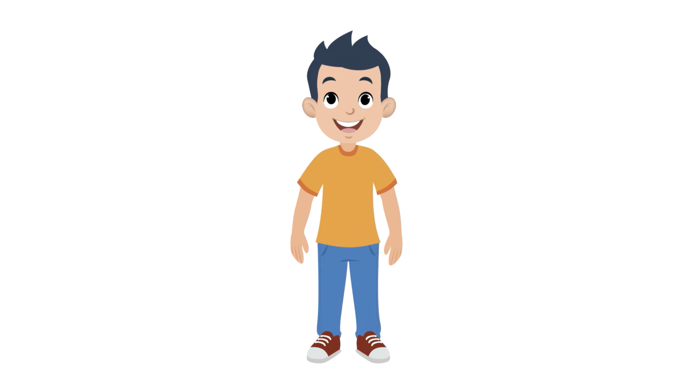
عرض الفيديو
اختــتام الحــصة
إمــــــــلاء
قـــــــراءة
افتتاح الحصة

Slide 35
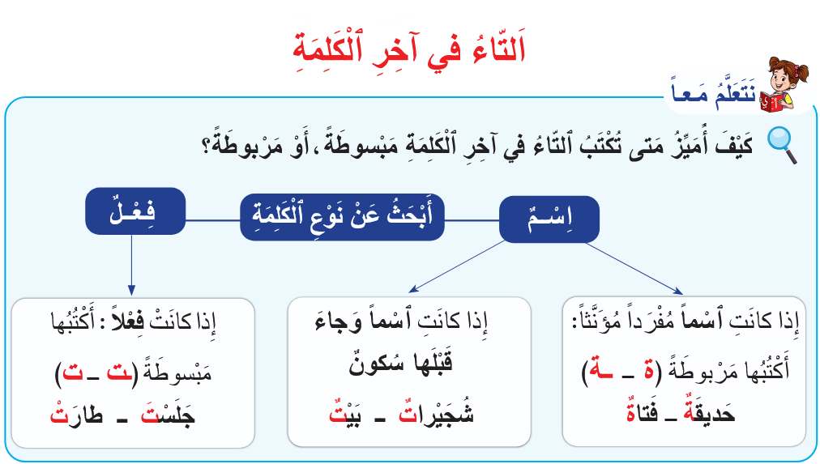
نتذكر من يقرأ؟
اختــتام الحــصة
إمــــــــلاء
قـــــــراءة
افتتاح الحصة

Slide 36
الآن، ستكتبون كلمات تنتهي بتاء. خذوا ألواحكم.
اختــتام الحــصة
إمــــــــلاء
قـــــــراءة
افتتاح الحصة

Slide 37
سأنطق الكلمة، اكتبوا التاء بشكل صحيح. ـــ ارفعوا الألواح عند الإشارة.
يبرر المتعلمون اختياراتهم.
اختــتام الحــصة
إمــــــــلاء
قـــــــراءة
افتتاح الحصة
ت - ــة - ة
ساحَـ....

Slide 38
انتبهوا للتصحيح.
اختــتام الحــصة
إمــــــــلاء
قـــــــراءة
افتتاح الحصة
ت - ــة - ة
ساحَــــــــةٌ

Slide 39
سأنطق الكلمة، اكتبوا التاء بشكل صحيح. ـــ ارفعوا الألواح عند الإشارة.
يبرر المتعلمون اختياراتهم.
اختــتام الحــصة
إمــــــــلاء
قـــــــراءة
افتتاح الحصة
ت - ــة - ة
ساحا....

Slide 40
انتبهوا للتصحيح
اختــتام الحــصة
إمــــــــلاء
قـــــــراءة
افتتاح الحصة
ت - ــة - ة
ساحاتٌ

Slide 41
سأنطق الكلمة، اكتبوا التاء بشكل صحيح. ـــ ارفعوا الألواح عند الإشارة.
يبرر المتعلمون اختياراتهم.
اختــتام الحــصة
إمــــــــلاء
قـــــــراءة
افتتاح الحصة
ت - ــة - ة
خَرَجْـــ.....

Slide 42
انتبهوا للتصحيح
اختــتام الحــصة
إمــــــــلاء
قـــــــراءة
افتتاح الحصة
ت - ــة - ة
خَرَجْـــــتُ

Slide 43
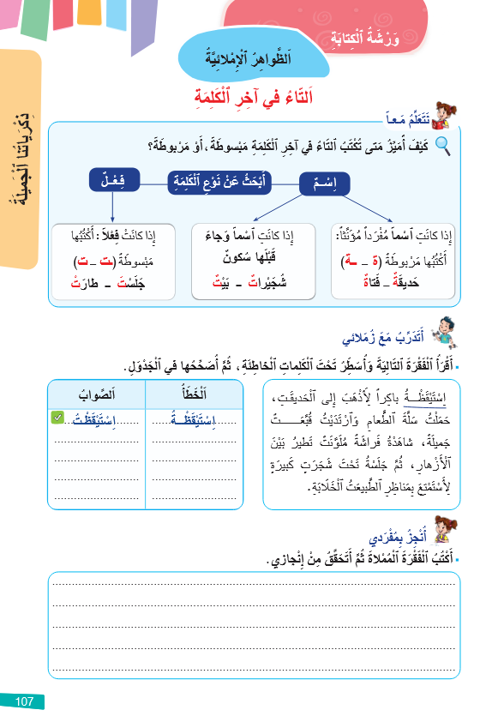
خذوا كراساتكم على الصفحة 107. من يقرأ التعليمة 1؟
اختــتام الحــصة
إمــــــــلاء
قـــــــراءة
افتتاح الحصة

Slide 44
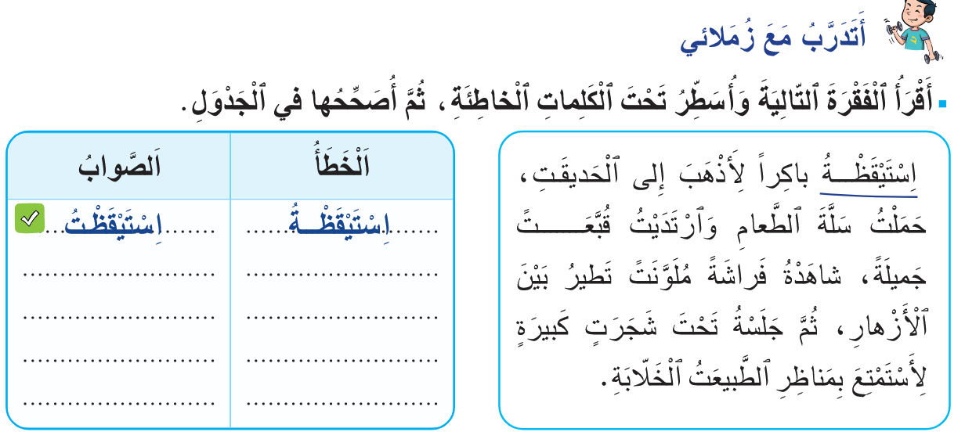
هذه فقرة بها كلمات خاطئة، جدوها وصححوها في الجدول كما في المثال. ـــ أنجزوا بشكل فردي.
اختــتام الحــصة
إمــــــــلاء
قـــــــراءة
افتتاح الحصة

Slide 45

في ثنائيات، وضح لزميلك الأخطاء التي وجدتها. دقيقة واحدة.
اختــتام الحــصة
إمــــــــلاء
قـــــــراءة
افتتاح الحصة

Slide 46
نصحح. جملة جملة. من يقرأ الجملة الأولى ؟ هل فيها كلمة خاطئة؟ ـــ هل أنتم متفقون؟
اختــتام الحــصة
إمــــــــلاء
قـــــــراءة
افتتاح الحصة

Slide 47

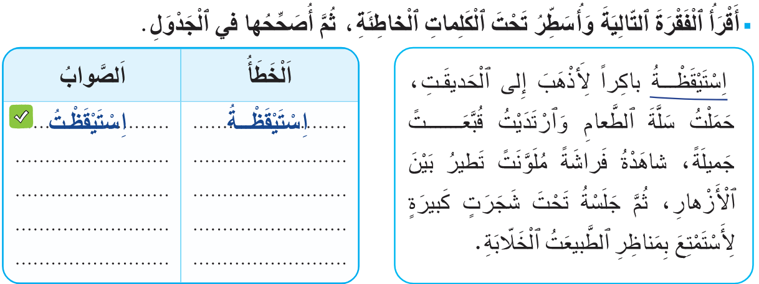
انتبهوا للتصحيح.
اختــتام الحــصة
إمــــــــلاء
قـــــــراءة
افتتاح الحصة
الْحَديقَةِ
الْحَديقَتِ
قُبَّعَةً
قُبَّعَتً
شاهَدْتُ - مُلَوَّنَةً
شاهَدْةُ - مُلَوَّنَتً
جَلَسْتُ - شَجَرَةٍ
جَلَسْةُ - شَجَرَتٍ
الطَّبيعَةِ
الطَّبيعَتُ

Slide 48
الآن اكتبوا الفقرة التي سأمليها عليكم . انتبهوا لكتابة «التاء» في الكلمات.
يملي الأستاذ الفقرة في الشريحة الموالية دون إظهارها.
اختــتام الحــصة
إمــــــــلاء
قـــــــراءة
افتتاح الحصة

Slide 49
انتبهوا للتصحيح.
اختــتام الحــصة
إمــــــــلاء
قـــــــراءة
افتتاح الحصة
يَقَعُ قَصْرُ "اَلسّاتِ" في مَدينَةِ ٱلرّاشِدِيَّةِ. تُحيطُ بِه غاباتُ ٱلنَّخيلِ ٱلْكَثيفَةُ. تَشْتَهِرُ ٱلْمِنْطَقَةُ بِٱلْفِلاحَةِ وَٱلزِّراعَةِ. حافَظَ سُكّانُها ٱلْكُرَماءُ عَلى ٱلْعاداتِ ٱلْمَغْرِبِيَّةِ ٱلْعَريقَةِ.

Slide 50

اختتام الحصة
اختتام الحصة
ماذا تعلمت اليوم؟
الواجب المنزلي

Slide 51

في الختام من يذكرنا بأهم العناصر التي تعلمناها خلال حصة اليوم؟
اختــتام الحــصة
قراءة
استـماع وتحدث
افتتاح الحصة
ـــ كَيْفَ نُظْهِرُ حُبَّنا لِبَلَدِنا؟
ـــ كَيْفَ أَمَيِّزُ نَوْعَ ٱلتّاءِ في آخِرِ ٱلْكَلِمَةِ؟

Slide 52

تذكروا الواجب المنزلي. ستنشدون القصيدة أمام زملائكم.
اختــتام الحــصة
إملاء
قراءة
افتتاح الحصة
أَحْفَظُ ٱلْقَصيدَةَ ٱسْتِعْداداً ِلٱسْتِظْهارِها.
أَتَذَكَّرُ مَعانِيَ: فَخَرَ – هَوِيَ – نَسَبَ.

Slide 53


Slide 54

بناء على إنجازات المتعلمين خلال الممارسة المستقلة
ما تقديرك لنسبة التحكم في هدف الدرس؟
تسجل النسبة على صفحة اليوم من مذكرة الأستاذ.

